Slide 1
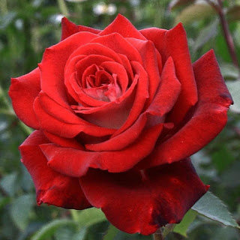
শুভেচ্ছা

Slide 2
শিক্ষক পরিচিতি
ছাইয়াতুল জান্নাত
সহঃ শিক্ষক
হাসিমপুর মোল্লাপাড়া সঃপ্রাঃবিঃ
চিরিরবন্দর , দিনাজপুর।

Slide 3
পাঠ পরিচিতি
শ্রেনিঃ প্রথম
বিষয়ঃ বাংলা
পাঠ -৪৬, রুবির বাগান ।
পাঠ্যাংশ- রুবির একটি ----- রং লাল।

Slide 4
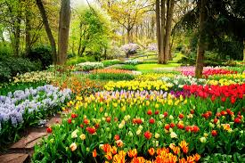
রুবির বাগান

Slide 5
শিখনফলঃ
শোনাঃ-৩.৩.১-পরিচিত ফুলের নাম শুনে মনে রাখতে পারবে।
বলাঃ-২.৬.১- পরিচিত ফুলের নাম বলতে পারবে।
পড়াঃ- ২.৫.২- বর্ণনা পড়তে পারবে।
লেখাঃ- ২.৪.১- পরিচিত ফুলের নাম লিখতে পারবে ।

Slide 6
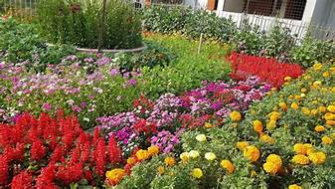
রুবির একটি বাগান আছে।

Slide 7
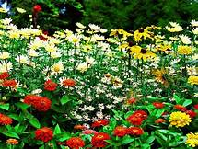
সেখানে নানা রকম ফুলের গাছ।

Slide 8
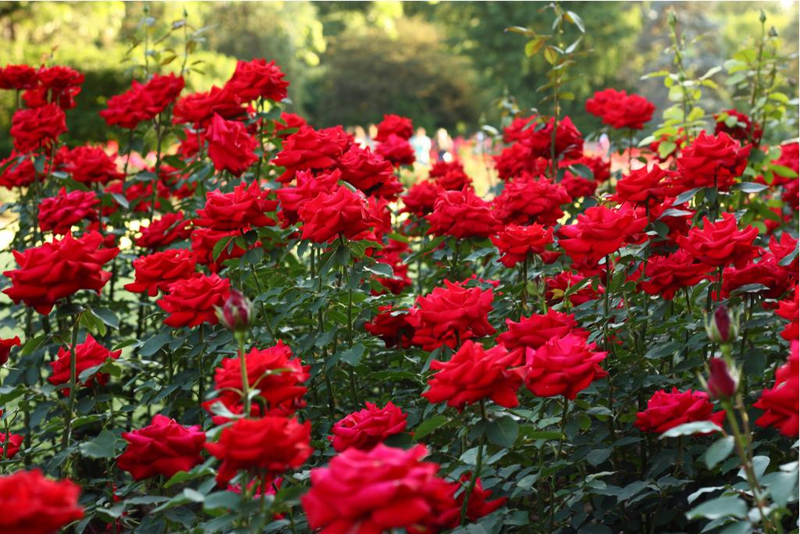
একদিকে লাল গোলাপের সারি।

Slide 9
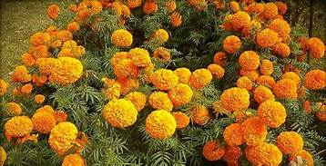
আরেক দিকে হলুদ গাঁদার গাছ।

Slide 10
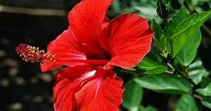
তার পাশে আছে জবা ফুলের ঝোপ।

Slide 11
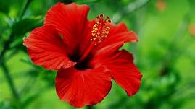
জবার রং লাল।

Slide 12
পাঠ্যবইয়ের সাথে সংযোগ স্থাপন
পাঠ্যবইয়ের ৫৮ পৃষ্ঠা বের কর।

Slide 13
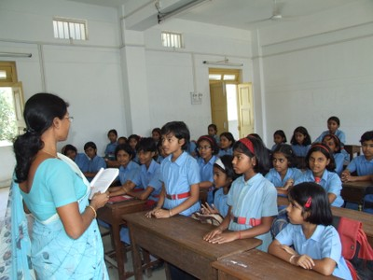
শিক্ষকের পাঠ

Slide 14
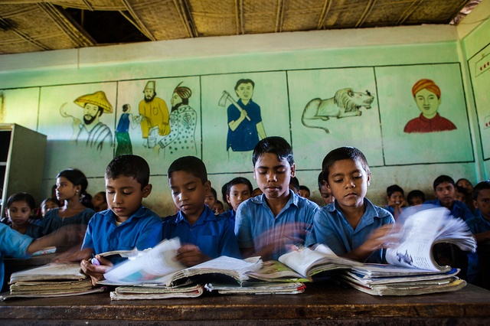
শিক্ষার্থীর পাঠ

Slide 15
জোড়ায় কাজ
শিক্ষার্থীরা জোড়ায় পাঠ্যাংশটুকু রিডিং পড়বে।

Slide 16
মূল্যায়ন
নিচের প্রশ্নগুলোর উত্তর লেখ।
১। এ বাগানটি কার ?
২।বাগানে কি কি ফুলের গাছ আছে?
৩। গোলাপের রং কি ?
৪। জবার রং কি?
৫।গাঁদার রং কি?

Slide 17
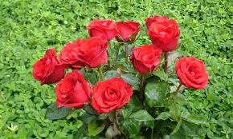
ধন্যবাদ

